Slide 1


AI 18기 박윤수
2023.03.13(월)
전처리 과정
[ 데이터의 분석 및 처리 업무 ]
데이터 전처리과정 설명
비디오 게임산업
트렌드 분석
2. 글로벌 게임산업 동향 분석
[ 연도별 게임 출시량 및 판매량 ]
연도별 출시량 판매량 분석 후 특정 동향 설명
[ 게임회사별 선호도 및 국가별 선호도 ]
게임회사별 판매량 분석 및 국가별 선호도 조사
[ 국가별 TOP4 장르 ]
국가별 선호하는 게임 장르 분석
1980 - 2015
3. 닌텐도와 일본 게임산업
[ 닌텐도 플랫폼 별 분석 및 일본 게임산업 동향 ]
플랫폼 별 시각화 및 일본 게임 산업의 전문가 의견

Slide 2



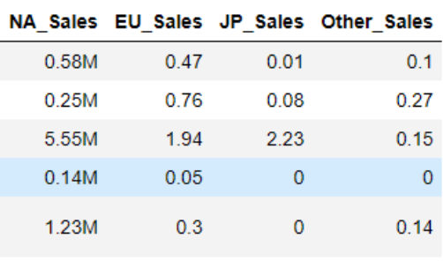
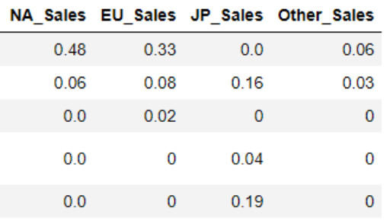




001
전처리
과정
단 위
단 위
중 복 값
결 측 치
이 상 치
데이터의 분석 및 처리 업무
01
K 포함 숫자는 천으로 바꿔주고
M 포함 숫자는 백 만을 곱해 단위를 통일했다.
02
그리고 백만으로 나뉘어서 정수로 표시해줬다.

Slide 3
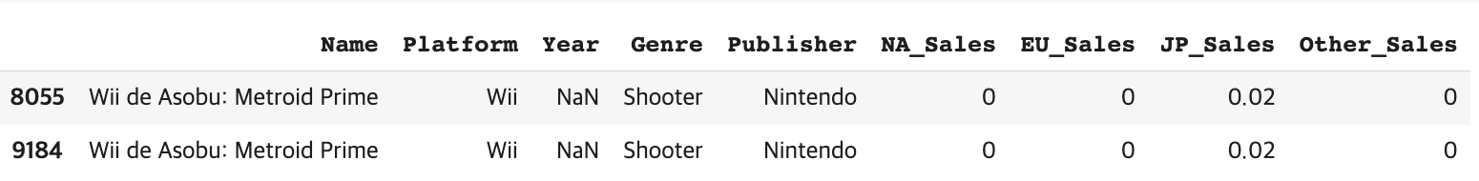
002
전처리
과정
단 위
중 복 값
결 측 치
이 상 치
데이터의 분석 및 처리 업무
01
같은 이름, 같은 플랫폼, 같은 판매량의 중복값 확인
02
중복값으로 판단하고 중복치 제거

Slide 4
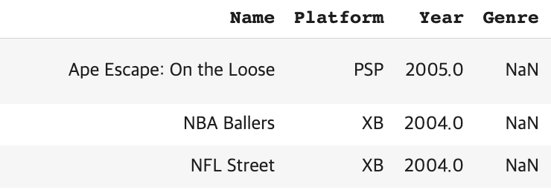
003
전처리
과정
단 위
결 측 치
중 복 값
결 측 치
이 상 치
데이터의 분석 및 처리 업무
01
장르와 연도에 NaN으로 결측치 확인
02
데이터 분석 과정에 오류가 생 길수 있어 제거

Slide 5
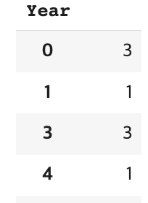
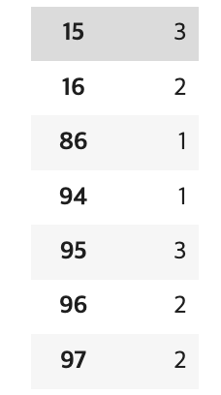
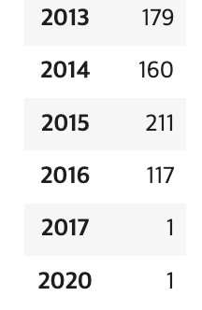
004
전처리
과정
단 위
중 복 값
결 측 치
이 상 치
데이터의 분석 및 처리 업무
01
연도에 10의 자리 숫자 발견
02
데이터 분석 과정에 오류가 생 길수 있어,
20아래의 숫자는 2000년을 더하고
80 – 100 사이 숫자는 1900년을 더해준다.
03
2016이후 데이터는 아직 집계가 덜 되어서 이상치로 보고 제거한다.

Slide 6
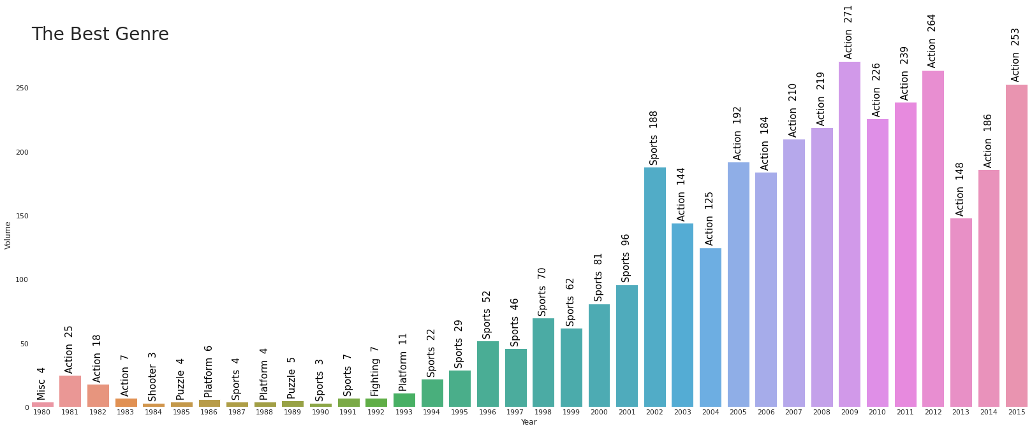
005
글로벌
게임산업
동향
분석
연도별 게임 출시량
연도별 게임 출시량 및 판매량
출시량
연 도

Slide 7
006
글로벌
게임산업
동향
분석
연도별 게임 출시량
연도별 게임 출시량 및 판매량
출시량
연 도

Slide 8
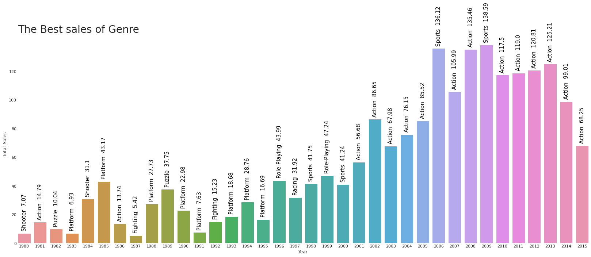
007
글로벌
게임산업
동향
분석
연도별 게임 판매량
연도별 게임 출시량 및 판매량
판매량
연 도

Slide 9
008
글로벌
게임산업
동향
분석
연도별 게임 판매량
연도별 게임 출시량 및 판매량
판매량
연 도

Slide 10

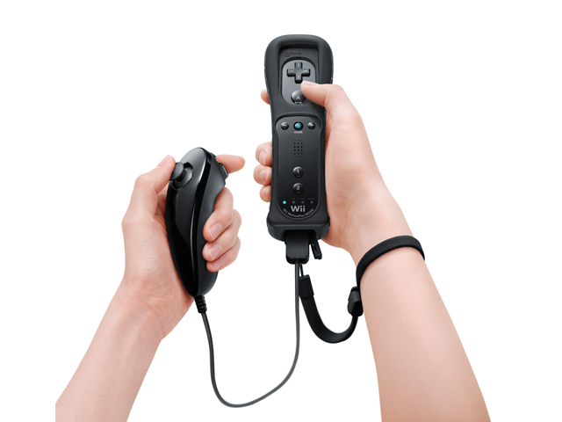


특정 트렌드
설명
009
Wii 리모트가 가져온
스포츠 게임 장르의 역전
82.74 M
33 M
2006
2009
닌텐도 Wii 스포츠 판매량
닌텐도 wii 리모트

Slide 11
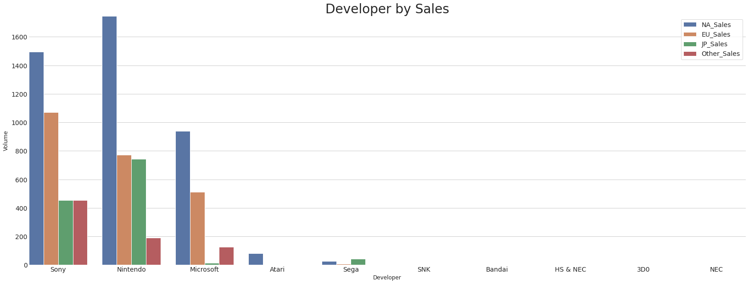
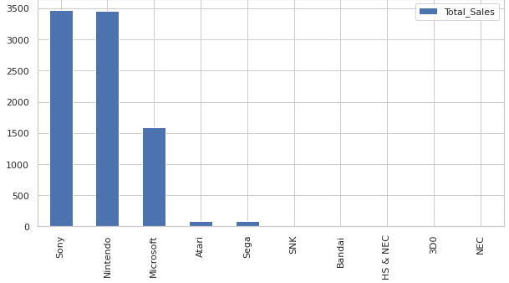
글로벌
게임산업
동향분석
010
게임회사별 선호도 및 국가별 선호도
국가별 회사 선호도
회사별 총 판매량
판매량
판매량
회 사
회 사

Slide 12
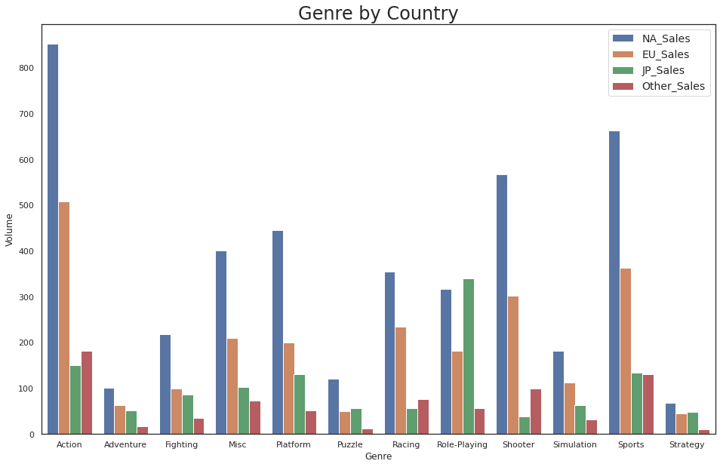
011
글로벌
게임산업
동향
분석
국가별 장르 선호도
국가별 TOP4 장르
판매량
장 르

Slide 13
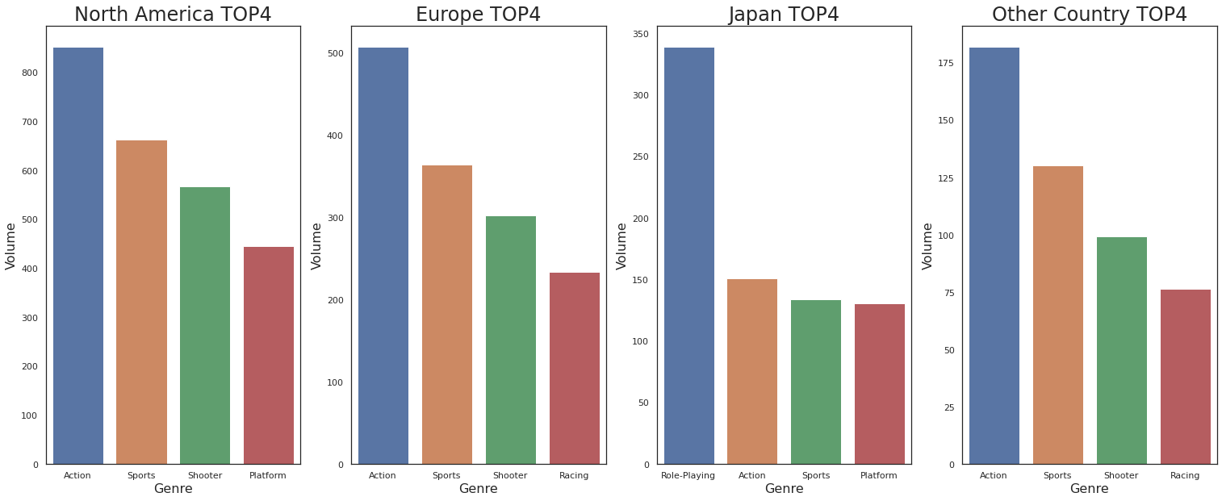
012
글로벌
게임산업
동향
분석
국가별 TOP 4 장르
북미 TOP 4
유럽 TOP 4
일본 TOP 4
그 외 국가 TOP 4
판매량
판매량
판매량
판매량
국가별 TOP4 장르
장 르
장 르
장 르
장 르

Slide 14
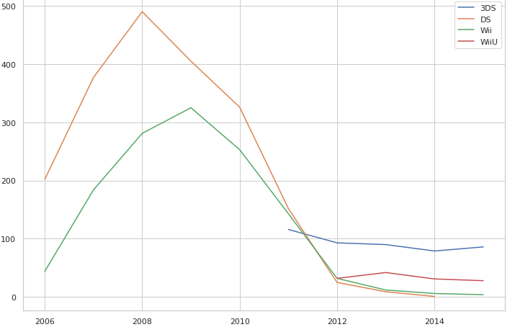
013
닌텐도
그리고
일본
게임산업
연도별 닌텐도 플랫폼 게임 출시량
출시량
닌텐도 플랫폼 별 분석
일본 게임산업 동향
연 도

Slide 15
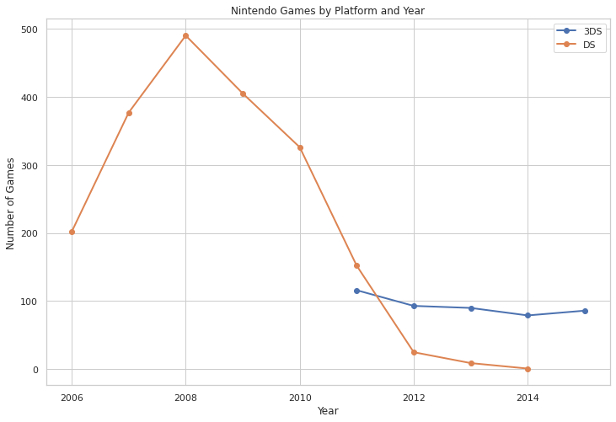
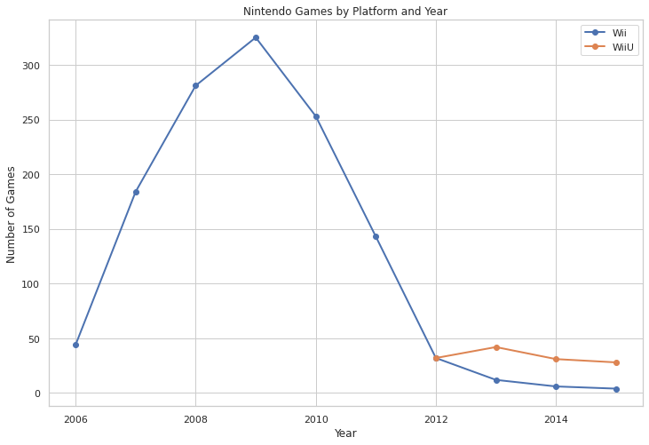
014
닌텐도
그리고
일본
게임산업
연도별 닌텐도 플랫폼 게임 출시량 (DS 계열)
연도별 닌텐도 플랫폼 게임 출시량 (Wii 계열)
출시량
출시량
닌텐도 플랫폼 별 분석
일본 게임산업 동향
연 도
연 도

Slide 16
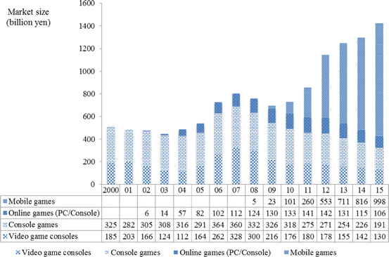
일본
게임산업
동향
014
015
일본 게임산업의 전문가의 의견
Yamaguchi(2017)
Fig.1 Yamaguchi(2017)

Slide 17
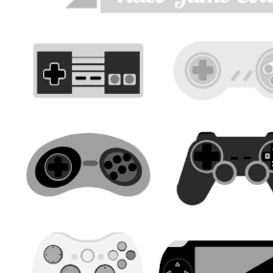
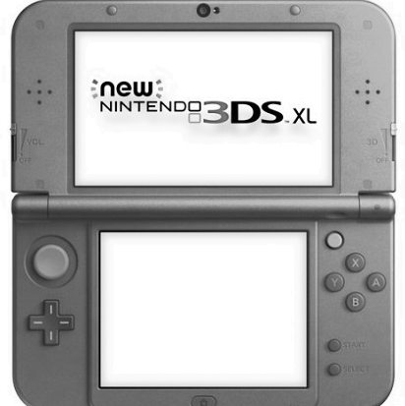


일본
게임산업
동향
014
016
일본 게임산업의 전문가의 의견
Yamaguchi(2017)
차별화 된 전략
콘솔게임의 스토리성
휴대성
게임산업의 발전
1
2
3
콘솔 게임
휴대용 비디오 게임기
모바일 게임의 성장

